Slide 1
まん延防止等重点措置に基づく要請
資料１－１
① 区域 ※区域の状況については別紙のとおり
措置区域：33市
（大阪市、堺市、岸和田市、豊中市、池田市、吹田市、泉大津市、高槻市、貝塚市、守口市、枚方市、茨木市、八尾市、泉佐野市、
富田林市、 寝屋川市、河内長野市、松原市、大東市、和泉市、箕面市、柏原市、羽曳野市、門真市、摂津市、高石市、藤井寺市、
東大阪市、泉南市、四條畷市、交野市、大阪狭山市、阪南市）
その他の区域：10町村
（島本町、豊能町、能勢町、忠岡町、熊取町、田尻町、岬町、太子町、河南町、千早赤阪村）
② 要請期間 まん延防止等重点措置を実施すべき期間（７月12日～８月22日）

Slide 2
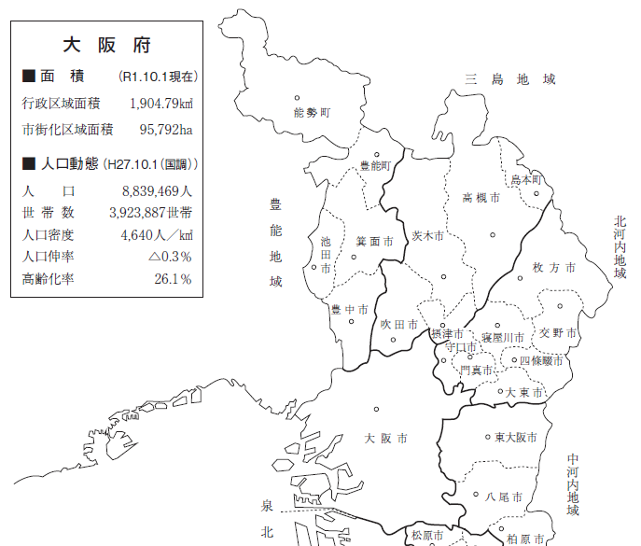
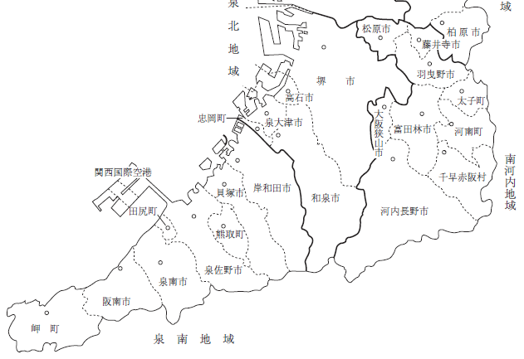
府内市町村の状況
別紙
◆府内市町村別の人口・食品衛生法に基づく飲食店許可件数・陽性者数
（直近1週間・累計）については以下表のとおり。
◆全ての項目において、市のみ（町村以外）で、府域の98％以上を占める。
能勢町
豊能町
島本町
【府内市町村の状況】
 | 人口 (R3/5/1) | 飲食店許可件数 (R3/5/31) | 陽性者数 (7/1～7) | 陽性者数 (累計 7/7時点)
政令市 | 3,577,176 | 69,600 | 493 | 52,966
その他 市 | 5,051,324 | 40,211 | 301 | 47,486
市 合計 | 8,628,500 （98%） | 109,811 （99%） | 794 （99%） | 100,452 （99%）
町村 合計 | 174,556 （2%） | 1,099 （1%） | 8 （1%） | 1,096 （1%）
総合計 | 8,803,056 | 110,910 | 802 | 101,548
忠岡町
太子町
河南町
千早赤阪村
田尻町
熊取町
岬町
引用：大阪府 市町村ハンドブック

Slide 3
③ 実施内容
●府民への呼びかけ
○ 不要不急の外出は自粛すること（特措法第24条第９項に基づく）
○ 不要不急の都道府県間移動、特に緊急事態措置区域との往来は、極力控えること
（法第24条第９項に基づく）
○ 感染対策が徹底されていない飲食店等の利用を自粛すること（法第24条第９項に基づく）
○ 営業時間短縮を要請した時間以降、飲食店にみだりに出入りしないこと（法第31条の６第２項に基づく）
○ ４人以下※１のマスク会食※２の徹底（法第24条第９項に基づく）
※１ 家族や乳幼児・子ども、高齢者・障がい者の介助者などはこの限りでない
※２ 疾患等によりマスクの着用が困難な場合などはこの限りでない
○ 路上、公園等における集団での飲酒は自粛すること（法第24条第９項に基づく）
○ 少しでも症状がある場合、早めに検査を受診すること（法第24条第９項に基づく）

Slide 4
●大学等へのお願い（特措法第24条第９項に基づく）
○ 発熱等の症状がある学生は、登校や活動参加を控えるよう、周知徹底すること
○ 学生に対し、以下の行動の自粛を徹底すること
・クラスター発生のリスクがある、部活動、多人数が接触する活動及び前後の会食
・旅行（合宿を含む）や自宅、友人宅での飲み会
○ 学生寮における感染防止策などについて、学生に注意喚起を徹底すること
●経済界へのお願い（特措法第24条第９項に基づく）
○ 在宅勤務（テレワーク）等による、出勤者数の７割減をめざすこと
○ 職場に出勤する場合でも、時差出勤、自転車通勤等の人との接触を低減する取組みを強力に
推進すること
○ 休憩室、喫煙所、更衣室などでマスクを外した会話を控えること。
○ 業種別ガイドラインを遵守すること

Slide 5
●イベントの開催について（府主催（共催）のイベントを含む）
（特措法第24条第９項に基づく）
主催者に対し、府全域を対象に、以下の開催制限を要請
※１ 収容率と人数上限でどちらか小さい方を限度（両方の条件を満たす必要）
収容定員が設定されていない場合は、十分な人と人との距離（１ｍ）を確保できること
※２ イベントは例示であり、実際のイベントがいずれに該当するかについては、大声での歓声・声援等が想定されるか否かを個別具体的
に判断する。飲食を伴うイベントは「大声あり」と同じ取扱いとするが、発声のない場合（映画館等）は「大声なし」と扱う
※３ 異なるグループ間では座席を１席空け、同一グループ（５人以内に限る）内では座席間隔を設けなくともよい。
すなわち、収容率は50％を超える場合がある。
※４ 飲食の提供は、措置区域：20時まで、その他の区域：21時まで
（酒類提供（参加者による持込みを含む）は、措置区域：11時~19時、その他の区域：11時~20時）
酒類提供は、業種別ガイドライン、国の４要件（７ページ参照）、同一グループ４人以内など、業態に応じた感染防止対策を
守ることを条件とする。
（イベントを開催する場合の要請内容）
◆ 国の接触確認アプリ「COCOA」、大阪コロナ追跡システムの導入、又は名簿作成などの追跡対策の徹底
◆ 全国的な移動を伴うイベント又は参加者が1,000人を超えるようなイベントを開催する際は、そのイベントの開催要件
（収容率等）などについて、大阪府に事前に相談すること
収容率※１ |  | 人数上限※１ | 営業時間短縮
大声なし※２ クラシック音楽コンサート、演劇等、舞踊、伝統芸能、芸能・演芸、公演・式典、展示会 等 | 大声あり※２ ロック・ポップコンサート、スポーツイベント、公営競技、公演（キャラクターショー等）、ライブハウス・ナイトクラブでのイベント 等 | 5,000人 | 21時まで※４
100%以内 （席がない場合は適切な間隔） | 50％以内※３ （席がない場合は十分な間隔）

Slide 6
●施設について（府有施設を含む）
飲食店等への要請
施 設 | 要請内容
 | 措置区域(法第31条の６第１項) | その他の区域(法第24条第９項)
【飲食店】 飲食店（居酒屋を含む）、喫茶店等(宅配・テイクアウトサービスを除く) 【遊興施設】 キャバレー、ナイトクラブ、インターネットカフェ・マンガ喫茶※１、カラオケボックス※２等で、食品衛生法の飲食店営業許可を受けている店舗 【結婚式場】 食品衛生法の飲食営業許可を受けている施設 | ○営業時間短縮（20時まで） ○酒類提供（利用者による店内 持込みを含む）は原則自粛。 ただし、ゴールドステッカー認 証店舗等※３で、同一グループ の入店を原則４人以内※４とす る店舗は提供可能(11時～19時) ○カラオケ設備の利用自粛 | ○営業時間短縮（21時まで） ○酒類提供（利用者による店内持 込みを含む）は原則自粛。 ただし、ゴールドステッカー認 証店舗等※３で、同一グループ の入店を原則４人以内※４とす る店舗は提供可能(11時～20時) ○カラオケ設備の利用自粛
※１ インターネットカフェ・マンガ喫茶等、夜間の長時間滞在を目的とした利用が相当程度見込まれる施設は、営業時間短縮要請の対象外。
ただし、入場整理の実施、酒類提供の制限、カラオケ設備の利用自粛を要請。
※２ カラオケボックスは、カラオケ設備の利用自粛の対象外。ただし、酒類提供は自粛を要請。
（カラオケ設備を利用しない場合は、上記の酒類提供の要件を遵守したうえで提供することは可能）
※３ ❶ゴールドステッカー認証店舗 又は ❷ゴールドステッカーの認証申請店舗（申請をするまでの酒類提供は自粛）
※酒類を提供する店舗は、提供する日より前に、ゴールドステッカーの申請に加え、対策項目チェックリストに基づく自己確認を行うこと
※４ 同居家族の場合は除く
【営業にあたっての要請事項】
（措置区域：特措法第31条の６第１項、その他の区域：法第24条第９項に基づくもの）
○利用者へのマスク会食実施の周知及び正当な理由なく応じない利用者の入場禁止（退場を含む） ○アクリル板の設置等
○上記のほか、特措法施行令第５条の５各号に規定される措置（従業員への検査勧奨、入場者の整理誘導、発熱等有症状者の入場禁止、
手指の消毒設備の設置、施設の消毒、施設の換気）
（特措法第24条第９項に基づくもの） ○ＣＯ２センサーの設置 ○業種別ガイドラインの遵守を徹底

Slide 7
感染防止認証ゴールドステッカー 制度概要
参考
概 要
感染症に強い強靭な社会・経済の形成を図っていくため、
飲食店における感染防止対策のさらなる促進や府民が安心して利用できる
環境整備につながる、新たな認証制度を創設。
対 象
飲食店（但し、テイクアウト等を除く）
認証基準
国の４要件に加え、府独自基準を設定。（以下の例示を含む、全ての基準を満たすことが必要）
（例） ・アクリル板等の設置（座席間隔の確保）
・手指消毒の徹底
・食事中以外のマスク着用の推奨
・換気の徹底、ＣＯ２センサーの設置
・症状のある従業員に対する「飲食店スマホ検査センター」の
積極的な利用の推奨
・コロナ対策リーダーの設置 等
※府HPで、「要綱」「認証基準」「コロナ対策リーダー研修教材」及び、
「WEB説明会の動画」等を掲載中

Slide 8
●施設について（府有施設を含む）
飲食店等以外への要請
（特措法第24条第９項に基づく）
施設の 種類 | 内 訳 | 要請内容
 |  | 措置区域の 1000㎡超の施設
商業施設 | 大規模小売店、百貨店、ショッピングセンター（地下街を含む）等（生活必需物資の小売関係及び生活必需サービスを営む店舗を除く） | 【営業時間】 21時まで 【その他】 入場整理等 （法に基づかない働きかけ）
遊技施設 | マージャン店、パチンコ店、ゲームセンター等
遊興施設 | 個室ビデオ店、個室付浴場業に係る公衆浴場、射的場、勝馬投票券発売所、場外車券売場等
サービス業 | スーパー銭湯、ネイルサロン、エステサロン、リラクゼーション 等

Slide 9
●施設について（府有施設を含む）
飲食店等以外への要請
（特措法第24条第９項に基づく）
施設の種類 | 内 訳 | 要請内容
 |  | 措置区域の1000㎡超の施設※２
運動・遊技施設 | 体育館、スケート場、水泳場、 屋内テニス場、柔剣道場、ボウリング場、スポーツジム、ホットヨガ、ヨガスタジオ、 野球場、ゴルフ場、陸上競技場、屋外テニス場、ゴルフ練習場、バッティング練習場、テーマパーク、遊園地 等 | 【人数上限・収容率】 イベントの開催制限と同じ 【営業時間】 ・21時まで 【その他】 入場整理等 （法に基づかない働きかけ）
博物館等 | 博物館、美術館等
劇場等 | 劇場、観覧場、映画館、演芸場
遊興施設 | ライブハウス※１
集会・展示施設 | 公会堂、展示場、文化会館、多目的ホール等
ホテル・旅館 | ホテル・旅館（集会の用に供する部分に限る）
※１：飲食店営業許可を受けている施設について、イベントに関する要請に加え、飲食店と同様の要請も実施
※２：「措置区域の1000㎡以下の施設」又は「措置区域以外の施設」でイベントを開催する場合は、イベントの開催要件（５ページ参照）を
守ること。イベント開催以外（運動施設の観客を入れない個人の練習・プレー等）の場合は、上記の【人数上限・収容率】を守ること。

Slide 10
まん延防止等重点措置コールセンター
特措法に基づく要請内容などにかかる府民や事業者からの問い合わせに対応するため、
コールセンターを設置
【コールセンターの概要】
開設時間：平日９時３０分～１７時３０分
※ただし、本日７/８（木）は２２時まで
受付電話番号：０６ー７１７８－１３９８
※府ホームページ上にもFAQを掲載予定

